Slide 1
การออกแบบโปรแกรมเชิงวัตถุ
นำเสนอโดย
นาย โยธิน รอดแก้ว
นาย สมศักดิ์ พัฒนาประทีป

Slide 2

ขั้นตอนการพัฒนาระบบ
- วิเคราะห์ความต้องการของระบบ
- วิเคราะห์ระบบ
- ออกแบบระบบ
- สร้างระบบ
- ทดสอบ

Slide 3
UML คืออะไร ?

Slide 4
ส่วนประกอบของ UML
- View
- Diagram
- Model elements
- General mechanisms

Slide 5
VIEW
- Use-case View
- Logical View
- Component View
- Concurrency View
- Deployment View

Slide 6
DIAGRAM
- Use-Case Diagram
- Class Diagram
-Object Diagram
-State Diagram
-Sequence Diagram
-Collaboration Diagram
-Activity Diagram
-Component Diagram
-Deployment Diagram

Slide 7
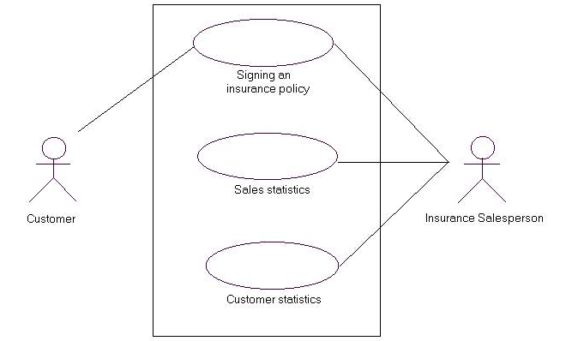
Use-Case Diagram

Slide 8
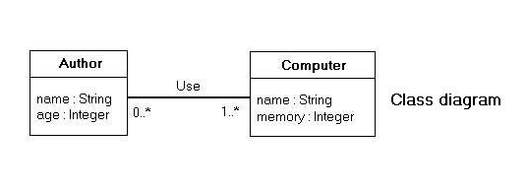
Class Diagram

Slide 9
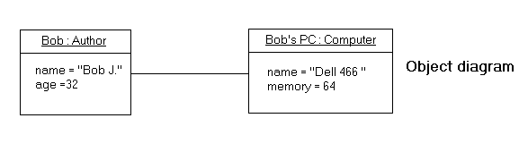
Object Diagram

Slide 10
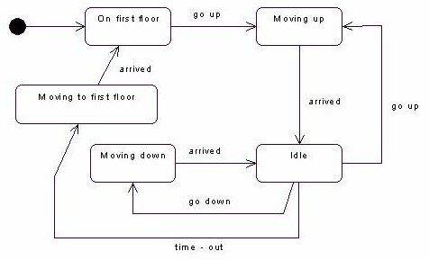
State Diagram

Slide 11
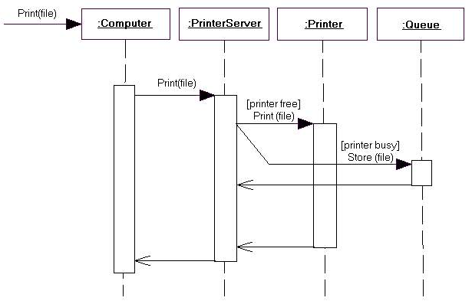
Sequence Diagram

Slide 12
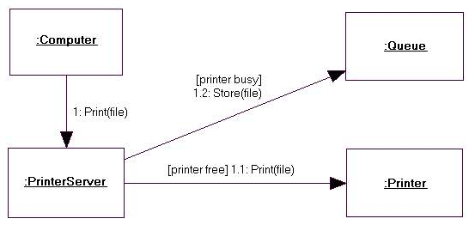
Collaboration Diagram

Slide 13
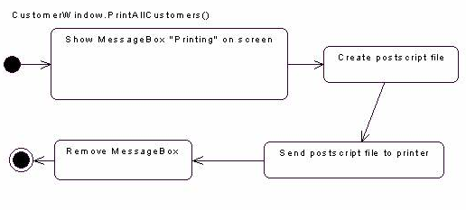
Activity Diagram

Slide 14
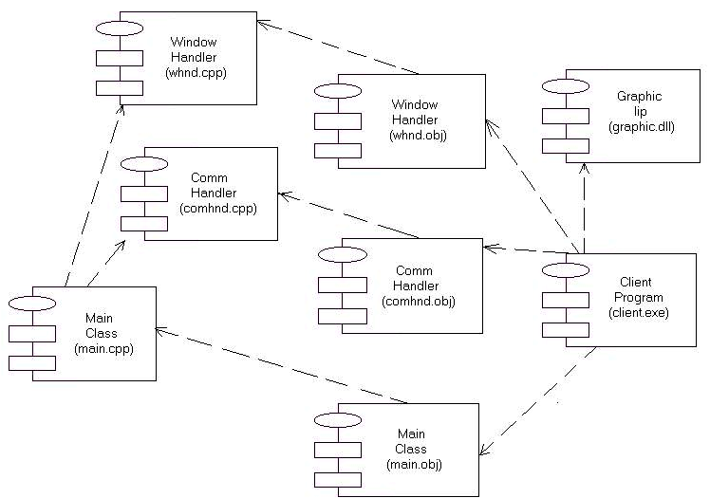
Component Diagram

Slide 15
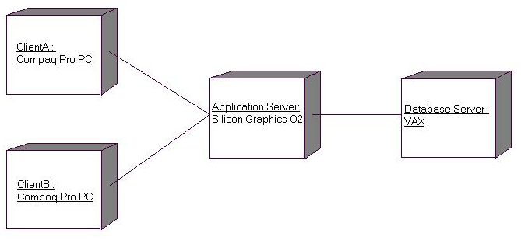
Deployment Diagram

Slide 16
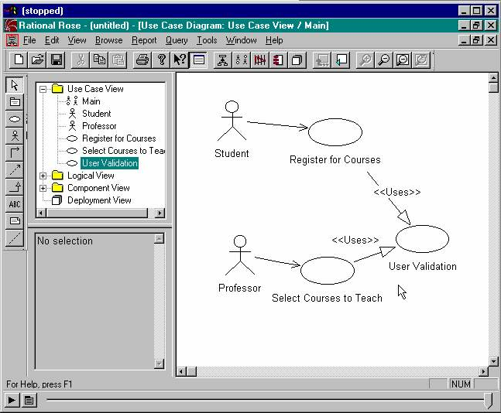

Slide 17
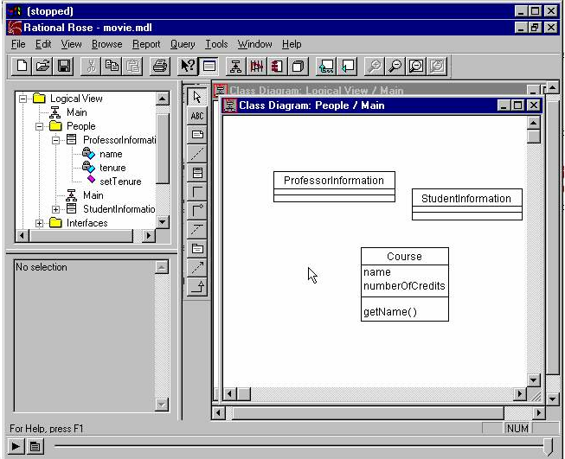

Slide 18
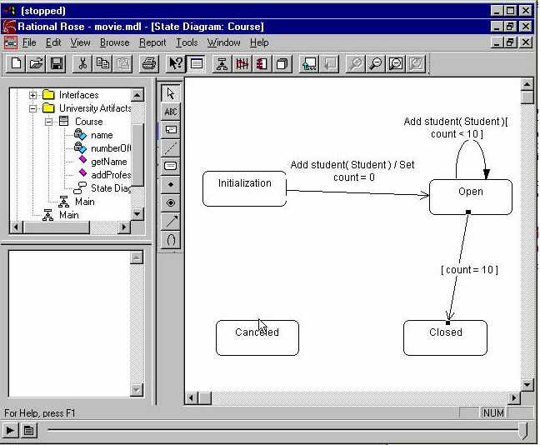

Slide 19
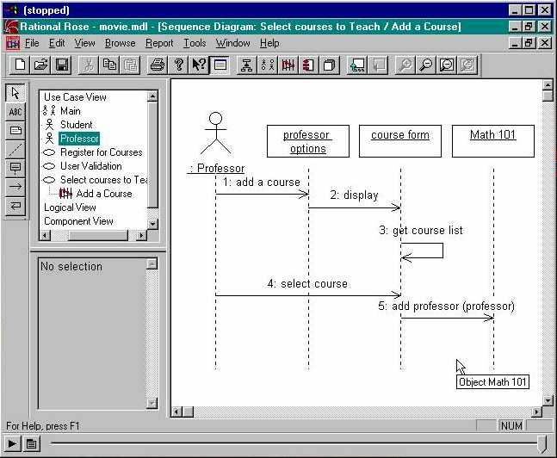

Slide 20
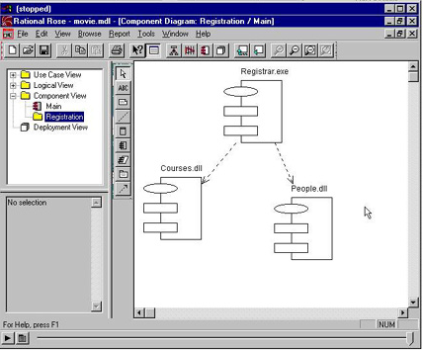

Slide 21
